Slide 1
wk10-2 RWD設計
資工二 106590040溫致綱

Slide 2
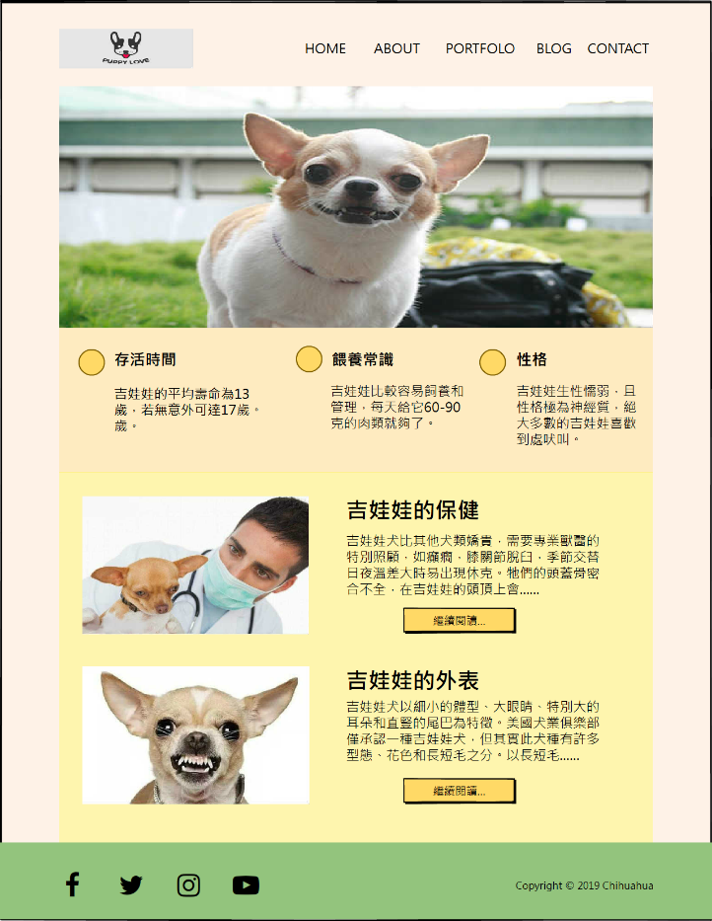
RWD_L (1280px)
普通網頁帶給人的感覺是乾淨、整齊，以及資訊齊全。
上方導覽列完整的列出所有功能。
左右的留白讓使用者在大裝置中不會讓眼球需要左右來回移動造成不適。

Slide 3
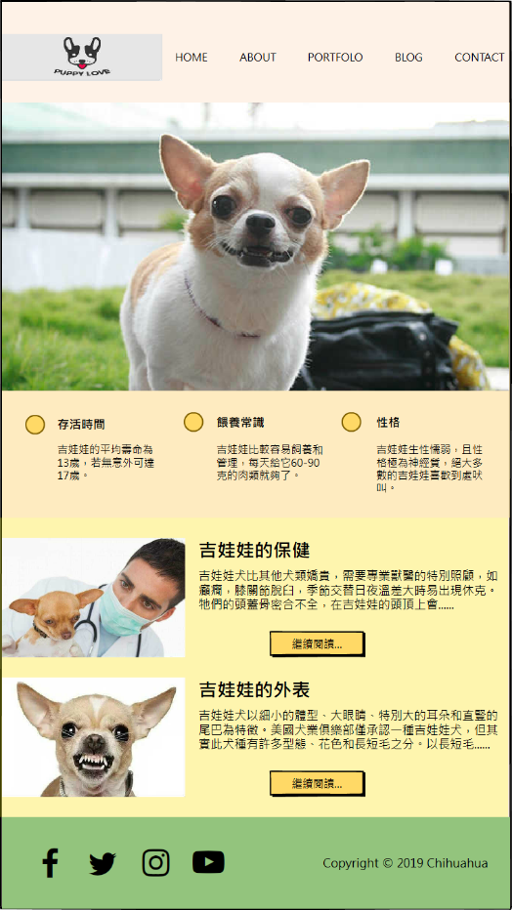
RWD_M (768px)
中型網頁適用於平板、小筆電等較小 設備，因此刪去左右留白，這樣可以確保使用者在小裝置中也能夠清晰地看到完整的資訊。
上方導覽列分散開來不再靠右顯示，目的是為了整體的對稱以及增加空間防止觸控裝置誤觸。

Slide 4
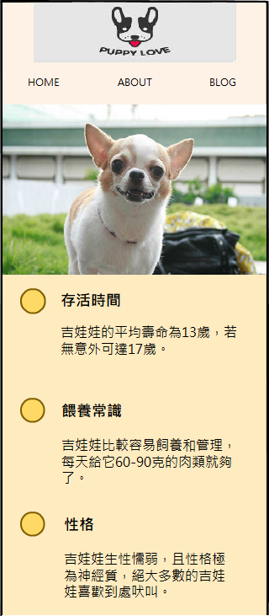

RWD_S (320px)
小型網頁適用於手機，在縮小的同時為了避免logo變得太小因此將logo放在最上方自成一列。
導覽列選項刪減非必要項，讓使用者能夠精確地看到最實用的選項。
排版變成直列的，目的是為了避免化免太小造成使用者的不適。

